Slide 1
  Эрүүл мэндийн тусламж үйлчилгээний чанарын удирдлага, өрхийн эрүүл мэндийн төвийн чанарын асуудал
Б. Цэнгэлмаа
Мөнхцэцэг
2012 он

Slide 2
Чанарын хөгжил
Эрүүл мэндийн үйлчилгээн дэх чанарын хяналт, чанарын үнэлгээ нь 19-р зууны дунд үед Англид эхлэн хөгжжээ.
Монголд 1998 оноос томоохон эмнэлгүүдэд чанарын менежер ажиллаж эхэлсэн.
2000 оноос чанарын албатай болсон.
2003 оноос эмнэлгийн байгууллагуудад “итгэмжлэл” олгож чанарын хөтөлбөр төлөвлөгөөтэй болсон.

Slide 3
Чанар
Чанар гэдэг нь үйл явц, үүрэг даалгавар, гүйцэтгэл талаас нь авч үзвэл:
  Тусламж үйлчилгээний чанар бол үйл ажиллагааны ухаалаг чиглэл болон чадварлаг гүйцэтгэл .
Үйлдвэрлэлийн загвар талаас нь авч үзвэл:
  Үйлчлүүлэгчдэд чиглэсэн, тэдний хэрэгцээ ба хүсэн хүлээсэн түвшинг хангах үндсэн зорилго бүхий гүйцэтгэл .
Манлайлал ба удирдлагын ухааны талаас нь авч үзвэл:
  Зөв зүйлийг анх удаа зөв цагт нь дараагийн тохиолдлоос илүү сайн гүйцэтгэх гүйцэтгэл.

Slide 4
Чанарын баталгаа гэдэг нь чанарын төлөвлөлт хийх, стандарт тогтоох, хэрэгжүүлэх, хэрэгжилтийг хэмжих ойлголт юм.
Чанарын хяналт гэдэг нь хүссэн түвшин ба одоогийн гүйцэтгэлийн хооронд байгаа ялгааг гаргах хэмжилт хийх үйл явц юм.
Чанар сайжруулах гэдэг нь байгууллагын тасралтгүй хийх үйл явц.

Slide 5
Эрүүл мэндийн тусламж, үйлчилгээний чанарын хөгжлийн тулгын гурван чулуу нь чанар, хүртээмж, үнэ юм. Гүйцэтгэх чадвар, эдийн засгийн үр дүн, хүртээмж зэрэг аргад тулгуурлан үйлчлүүлэгчид тусламж, үйлчилгээ үзүүлж чанарт хүрнэ. Үйлчилгээний чанар нь зөвхөн үйлчлүүлэгчид чиглэсэн байна.
Чанарыг ямараар ч тодорхойлсон түүнд тусламж, үйлчилгээний дараах бүрэлдэхүүн хэсэг тусгагддаг. Үүнд:
    Мэргэжлийн өндөр давуу зэрэг (ур чадварын түвшин)
    Байгаа нөөц, бололцоогоо үр дүнтэй ашиглах
    өвчтөн сэтгэл хангалуун байх (Өвчтөний өөрсдийн үнэлгээ)
    Эцсийн үр дүн сайн байх .

Slide 6
Тодорхойлолт 1. Эрүүл мэндийн тусламж нь нэг талаас үйлчилгээ, нөгөө талаас тусламж учраас нөөцөө ашиглан өнөөдрийн мэдлэгийн түвшинд сайн үр дүнтэй үйл ажиллагаа явуулж өвчтөнд сөрөг муу үйл хийгээгүй, эсвэл эрүүл мэндийн түвшинд “Сайн” гэж үздэг тэр чиг рүү ойртсон үзүүлэлтийг чанар гэнэ.

Slide 7
Тодорхойлолт 2. Чанар гэдэг нь өвчтөнийг аятай байлгах, эрүүл мэнд дэх эрсдэлийг багасгах, үр дүнг нэмэгдүүлэх магадлалыг хангах боломжтой нөөц болон мэдлэг зэрэг онцгой шаардлагатай учирч байдаг онцгой шинж чанартай тусламж, үйлчилгээ.

Slide 8
Чанарын тасралтгүй хөгжлийн үндсэн зарчмууд
Чанарын тасралтгүй хөгжил нь дор дурьдсан зарчим дээр үндэслэсэн динамик үйл явц юм. Үүнд:
  Амьдралд хэрэглэгдэх давуу чанарт хүрэх хамгийн сайн аргыг олж илэрүүлэх түүнийг ашиглах:
  Чанарын зорилго, зорилтыг оновчтой тодорхойлох:
  Мэргэжилтнүүдээр өөрийг нь тасралтгүй хянуулах, зохицуулах, үнэлүүлэх:
  Манлайлах хэсгийг тодорхойлох:
  Өвчтний оролцоог дээшлүүлэх.

Slide 9
Эрүүл мэндийн тогтолцоо нь тусламж үйлчилгээний чанарын 6 бүрэлдэхүүн хэсгийг сайжруулахад чиглэсэн байх ёстой. Үүнд:
    Үр дүнтэй: эрүүл мэндийн тусламж үйлчилгээ нь хүн амын хэрэгцээнд тулгуурласан, нотолгоо түшсэн, гарч буй үр дүн нь хангалттай байх
    Үр өгөөжтэй: эрүүл мэндийн тусламж үйлчилгээ үзүүлэхдээ нөөц бололцоог дээд зэргээр ашиглах, үргүй зардлаас зайлсхийх
    Хүртээмжтэй: тусламж үйлчилгээ нь цагаа олсон, газар нутгийн хувьд хол бус байхаас гадна үйлчилгээ үзүүлэгч байгууллага нь нөөцийн хувьд чадавхтай, эмч мэргэжилтнүүд нь чадваржсан байх

Slide 10
  4. Залгамж чанартай/өвчтөнд ээлтэй: үйлчилгээ хүртэгч хувь хүн болон олон түмний нийтлэг ашиг сонирхол, соёл, хүсэл эрмэлзэл, эн тэргүүний хүсэж буй зүйлсийг харгалзан түүнд тохирсон эрүүл мэндийн тусламж үзүүлэх
  5. Тэгш: тухайн хүний хүйс, арьс өнгө, удам угсаа, газар нутгийн байршил болон нийгэм эдийн засгийн байдлаас үл хамааран эрүүл мэндийн тусламж үзүүлэх
  6. Аюулгүй: үзүүлж буй тусламж нь үйлчлүүлэгчдэд хохирол учруулах эрсдлийг бууруулахад чиглэсэн байх.

Slide 11
Өрхийн эрүүл мэндийн төв
Өрхийн эрүүл мэндийн төв нь хот суурин газрын хүн амд төрөөс үзүүлэх эрүүл мэндийн тусламж, үйлчилгээг гэрээгээр гүйцэтгэх үндсэн чиг үүрэг бүхий үндсэн дээр бүртгүүлсэн хувийн хэвшлийн эрүүл мэндийн байгууллага юм.

Slide 12
Өрхийн эрүүл мэндийн төвийн бүтэц
Өрхийн эрүүл мэндийн төв нь дараах бүтэцтэй байна.
Үзлэг оношлогооны хэсэг
Эмчилгээний хэсэг
Ариутгалын хэсэг
Мэдээлэл , сургалт, сурталчилгааны хэсэг
Аж ахуйн хэсэг
Сэргээн засах хэсэг
Чийрэгжүүлэлтийн хэсэг

Slide 13
    Нийгмийн эрүүл мэндийн тусламж, үйлчилгээ
Хүн амын эрүүл мэндийн байдлын тандалт судалгаа хийн, хяналт тавьж ажиллана.
Эрүүл мэндийг дэмжих, хамгаалах үйл ажиллагааг хэрэгжүүлнэ.
Өвчин эмгэгээс урьдчилан сэргийлэх үйл ажиллагааг зохион байгуулна.
Өрхийн эрүүл мэндийн төв нь орон нутгийн засаг захиргаа болон төрийн болон төрийн бус байгууллага, эрүүл мэндийн бусад байгууллагуудтай хамтран нийгмийн эрүүл мэндийн арга хэмжээг зохион байгуулах буюу идэвхитэй оролцуулдаг байна.
Хүн амын дунд зохион байгуулсан нийгмийн эрүүл мэндийн арга хэмжээ, хүрсэн үр дүнгийн талаар тайлан мэдээлэлтэй байна.
Нийгмийн эрүүл мэндийн үндэсний хөтөлбөрүүдийг хэрэгжүүлнэ.

Slide 14
Эмнэлгийн тусламж, үйлчилгээ
Үйлчлүүлэгчийн эрүүл мэндийн байдлын үнэлгээ
Нэг үзлэг, зөвлөгөөнд 15 минутаас доошгүй хугацаа зарцуулдаг байна.
Удирдамж , гарын авлагын дагуу эрүүл мэндийн байдлыг үнэлнэ.
Үйлчлүүлэгчийг угтан авах, зөвлөгөө өгөх, үдэн гаргах арга барилыг эзэмшсэн байна.
Оношилгоо, эмчилгээ
Оношилгоо, эмчилгээнд холбогдох стандарт, удирдамж, журам, зааврыг баримтална.
Оношлогоо, эмчилгээнд стандартад заасан багаж хэрэгслийг хэрэглэнэ.
Оношилгоо, эмчилгээ хийхдээ үйлчлүүлэгчдэд тайлбарлах, саналыг асуух гардан үзүүлэх, сонголт хийлгэх арга барилыг эзэмшсэн байна.

Slide 15
Яаралтай тусламж, үйлчилгээ
Яаралтай тусламж, үйлчилгээ үзүүлэх журамтай байна.
Өрхийн эмч, мэргэжилтэн бүр яаралтай тусламж, үйлчилгээг үзүүлэх ур чадвар эзэмшсэн байна.
яаралтай тусламж, үйлчилгээ үзүүлэх унаа, эм, тариа хэрэгслэлийн бэлэн байдлыг хангасан байна.
ӨЭМТ-ийн стандартанд заасан анхны болон яаралтай тусламж, үйлчилгээ үзүүлэхэд шаардагдах багаж хэргэслийн бэлэн байдлыг хангасан байна.
Хүн амыг олноор хамарсан аливаа өвчин, осол гэмтэл, байгалийн гамшиг зэргийн үед яаралтай тусламж, үйлчилгээний бэлэн байдлыг хангасан байх

Slide 16
      Хөнгөвчлөх тусламж үйлчилгээ
Архаг болон хавдрын төгсгөл үед орсон өвчтнийг хөнгөвчлөх эмчилгээнд хамруулж тусламж, үйлчилгээг байнгын хяналтын доор батлагдсан стандартын дагуу үзүүлнэ.
Хөнгөвчлөх эмчилгээтэй өвчтөний ар гэрийнхэнд асаргаа сувилгааны чиглэлээр зөвлөгөө өгөх, сургалт явуулдаг байна.
Хөнгөвчлөх эмчилгээнд хамрагдсан өвчтөн болон ар гэрийнхэнд хороо, багийн нийгмийн ажилтантай хамтран сэтгэц, нийгмийн тусламж үйлчилгээг үзүүлнэ.
Гэрийн нөхцөлд өвдөлт намдаах эмчилгээг батлагдсан заавар, журмын дагуу хийнэ.

Slide 17
Эрүүл мэндийг хамгаалах гэж хүн амд үзүүлэх эрүүл мэндийн тусламж, үйлчилгээг зохион байгуулах замаар хүн амын эрүүл мэндийг хамгаалахад чиглэсэн анагаах ухаан , нийгэм, эдийн засгийн цогц арга хэмжээг хэлнэ.
Эрүүл мэндийн тусламж , үйлчилгээ гэж нийгмийн эрүүл мэндийн болон эмнэлгийн тусламж, үйлчилгээг хэлнэ.
Нийгмийн эрүүл мэндийн тусламж үйлчилгээнд хүн амын эрүүл мэндийн байдал, түүнд нөлөөлөх хүчин зүйлийг тандах, судлах, хянах, эрүүл мэндийг дэмжих, хамгаалах, өвчин эмгэгээс урьдчилан сэргийлэх, хүн амд эрүүл мэндийн боловсрол олгох үйл ажиллагаа хамаарна.

Slide 18
Тусламж үйлчилгээний чанар, аюулгүй байдал
Эмчилгээ, оношилгооны түгээмэл үйлдлийн стандарт , тусламж, үйлчилгээний чанарыг сайжруулах чиглэлээр гарсан тушаал зааврыг мөрдөж ажиллана.
Тусламж, үйлчилгээний чанарт дотоодын үзлэг, шалгалтыг тогтмол хийж , үнэлэлт дүгнэлт өгч, хамт олны хурлаар хэлэлцүүлнэ.
Үйлчлэх хүрээний хүн амын доторх нас баралт , эмчилгээ, оношлогооны алдаа, зөрчлийг бүртгэн, хэлэлцэн, үр дүнг тооцон ажиллана.
Хүн амын сэтгэл ханамжийн судалгааг улирал тутам авч, дүгнэлт хийн үр дүнг тооцон ажиллана.

Slide 19
Өрхийн эрүүл мэндийн төвийн тусламж, үйлчилгээ нь дараах шинжүүдийг өөртөө агуулсан бол чанартай тусламж үйлчилгээнд тооцогддог. Үүнд:
  Өвчтөн сэтгэл хангалуун байх
  иргэд, хамт олонд эмнэлгийн тусламж хүртээмжтэй байх, иргэд сайн тусламж авах боломжоор хангагдсан байх
  хэрэглэгчдийн эрэлт хэрэгцээг тогтмол хангаж байх,
  амжилтын тохиромжтой түвшинг хангасан байх.

Slide 20
Өрхийн эрүүл мэндийн төвийн үзүүлэх тусламж нь дор дурдсан шинжүүдийг агуулсан байвал чанартай тусламжинд тооцогддог. Үүнд:
  энэрэнгүй байх
  аюулгүй байх
  тусламжийг цаг тухайд үзүүлэх
  тохиромжтой байх
  өөрсдөө үзүүлж чадах хэмжээний тусламж байх

Slide 21
Дээр дурдсан зорилтыг хэрэгжүүлэхийн тулд өрхийн эмнэлгийн түвшинд чанарын дараах аргуудыг хэрэглэх нь тохиромжтой байдаг байна. Үүнд:
  Өвчтөний сэтгэл ханамжийн судалгаа
  Ижил мэргэжил, албан тушаалын хүмүүсийн үзлэг “peer review”
  Өрхийн эмнэлэгт бүртгүүлсэн иргэн бүрийг карттай болгосон байх
  клиникийн хөндлөнгийн үзлэг

Slide 22
Чанарын үндсэн үзүүлэлт
Нийт үзлэгийн тоо , хувь ( бүртгэгдсэн иргэн жилд 3 хүртэл удаа үзүүлсэн байна.)
Нийт хүн амын урьдчилан сэргийлэх үзлэгт хамруулсан байдал 50% -иас доошгүй байна.
Гэрийн идэвхитэй эргэлтийн хувь 30%-иас доошгүй байна.
Хяналтын үзлэг нийт үзлэгийн 8%-иас доошгүй байна.
Хүн амын эрүүл мэндийн индекс 40% иас доошгүй байна.
Бүртгэгдсэн хүн амын ерөнхий өвчлөл өмнөх оныхоос нэмэгдээгүй байна
Бүртгэгдсэн хүн амын ерөнхий нас баралт улсын дунджаас ихгүй байна.
Тусламж, үйлчилгээний нэр төрлийг нэмэгдүүлсэн байна.

Slide 23
Хүүхдийн эрүүл мэндийн талаар
0-1 насны хүүхдийн хяналт 95%-иас доошгүй байна.
1-5 насны хүүхдийн хяналт 80%-иас доошгүй байна
0-1 насны хүүхдийн эндэгдэл гараагүй байна
1-5 насны хүүхдийн эндэгдэл гараагүй байна
0-1 насны хүүхдийн эрүүл мэндийн индекс 70%-иас доошгүй байна.
6 сар хүртэл насны хүүхдийг хөхөөр бойжуулсан хувь 85%-иас доошгүй байна.

Slide 24
Нөхөн үржихүйн насны эмэгтэйн
эрүүл мэндийн талаар
Эхний 3 сартай жирэмсний хяналтанд орсон эхчүүдийн эзлэх хувь 85% иас доошгүй байна.
Нөхөн үржихүйн насны эмэгтэйчүүдийн урьдчилан сэргийлэх үзлэгт хамралтын хувь 70%-иас доошгүй байж, жил бүр өссөн байх
Нөхөн үржихүйн насны эмэгтэйчүүдийн гэр бүл төлөвлөлтийн арга хэмжэнд хамрагдсан хувь 60% иас доошгүй байж, жил бүр өссөн байх
Өрхийн эрүүл мэндийн төвтэй холбоотой эхийн эндэгдэл, амьгүй болон гэрийн төрөлт гараагүй байна.

Slide 25
Халдварт өвчний талаар
Нийт халдварт өвчний тохиолдол аймаг, хотын дунджаас доогуур байна
Цочмог халдварт өвчин гарсан тохиолдол бүрт голомтын арга хэмжээг цаг тухайд нь авсан байна.
Халдварт өвчний түвшин аймаг, хотын дунджаас доогуур байна
Сүрьеэ өвчний илрүүлэлтийг нэмэгдүүлж, эмчилгээнд цаг алдалгүй хамруулж , хяналт тавьсан байна.
Шинээр илэрсэн сүрьеэгийн хавьтлыг үзлэг шинжилгээнд 90%-иас дээш хамруулсан байна
Эмнэлгээс шалтгаалсан халдвар гараагүй байна
Эмчилгээний өрөөний стандартыг ханган ажилласан байна

Slide 26
Ахмад настны эрүүл мэндийн талаар
Ахмад настны өвчлөлийн судалгаа гаргасан байна
Ахмад настны 70 аас дээш хувийг урьдчилан сргийлэх үзлэгт хамруулсан байна
хэвтрийн, хөгжлийн бэрхшээлтэй, эмзэг бүлгийн ахмадуудыг 100% хяналтанд авсан байна.
Ахмад настныг нийгмийн халамж үйлчилгэнд хамруулсан байна
Дархлаажуулалтын талаар
Дархлаажуулалтын хамралт 96%-иас доошгүй байна

Slide 27
Нийгмийн эрүүл мэндийн тусламж
үйлчилгээний талаар
Үйлчлэх хүрээний хүн амын дунд халдварт бус өвчнийг үүсгэгч гол эрсдэлт хүчин зүйлсийн талаар тандалт судалгаа явуулж, үнэлгээ өгсөн байна.
Хүүхдийг хөхөөр өсгөх , нэмэгдэл хооллолтын талаар зөвлөгөө өгөх аргачлал боловсруулсан байна
Үйлчлэх хүрээний хүн амын ундны болон ахуйн хэрэглээний усны хангамжийн байдлыг судалж үнэлгээ өгсөн байна
Бохир усны төвлөрсөн татуургын сүлжээнд холбогдоогүй орон байр, гэрт аж төрдөг айл өрхийн муу ус, хог хаягдал зайлуулдаг байдалд тандалт хийсэн байна.

Slide 28
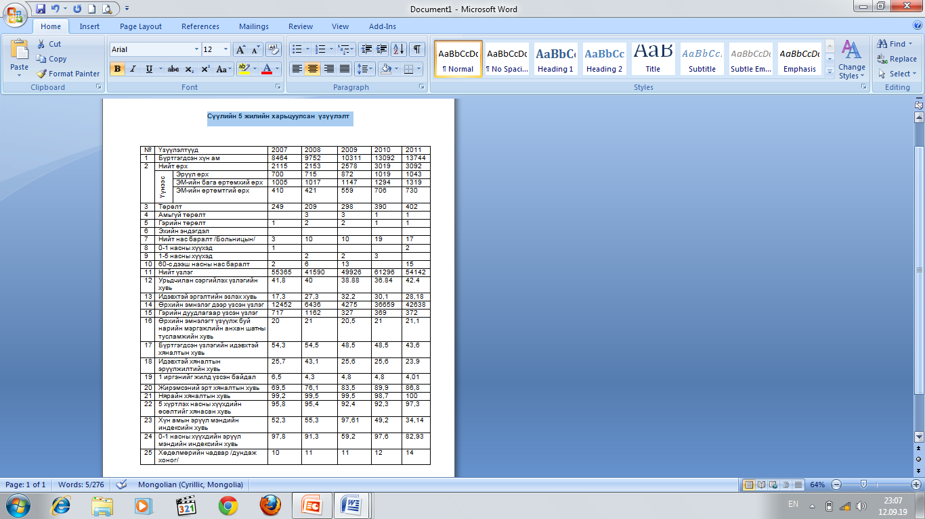

Slide 35
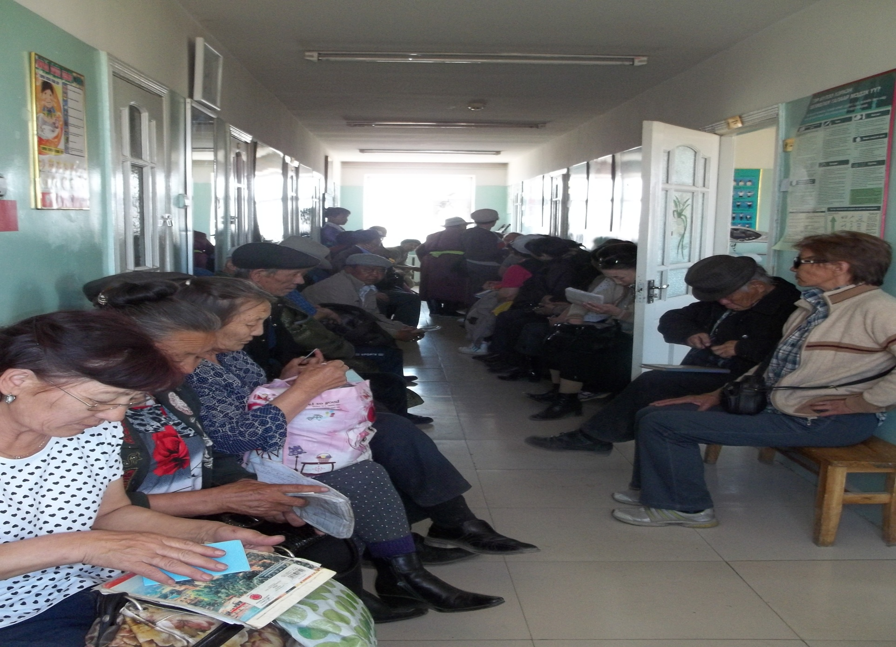

Slide 36
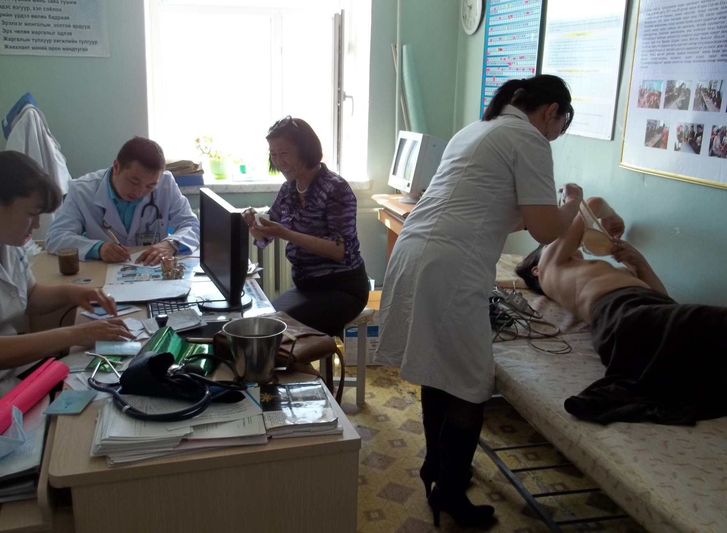

Slide 37
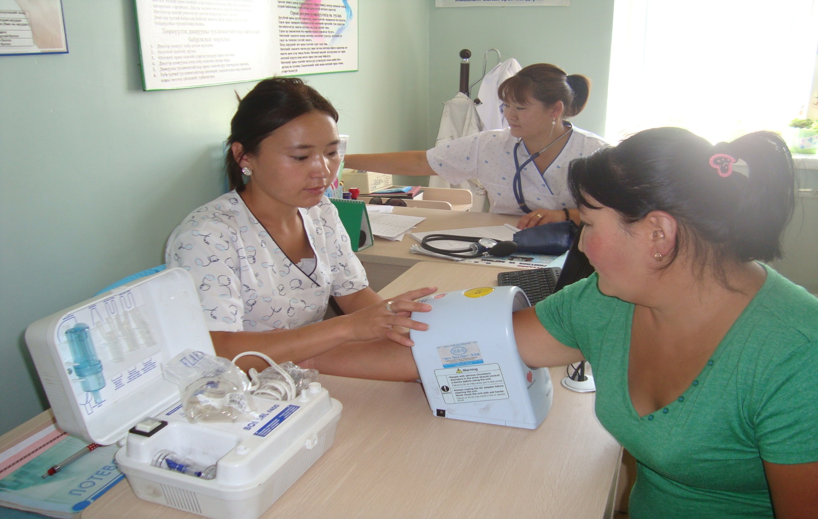

Slide 38
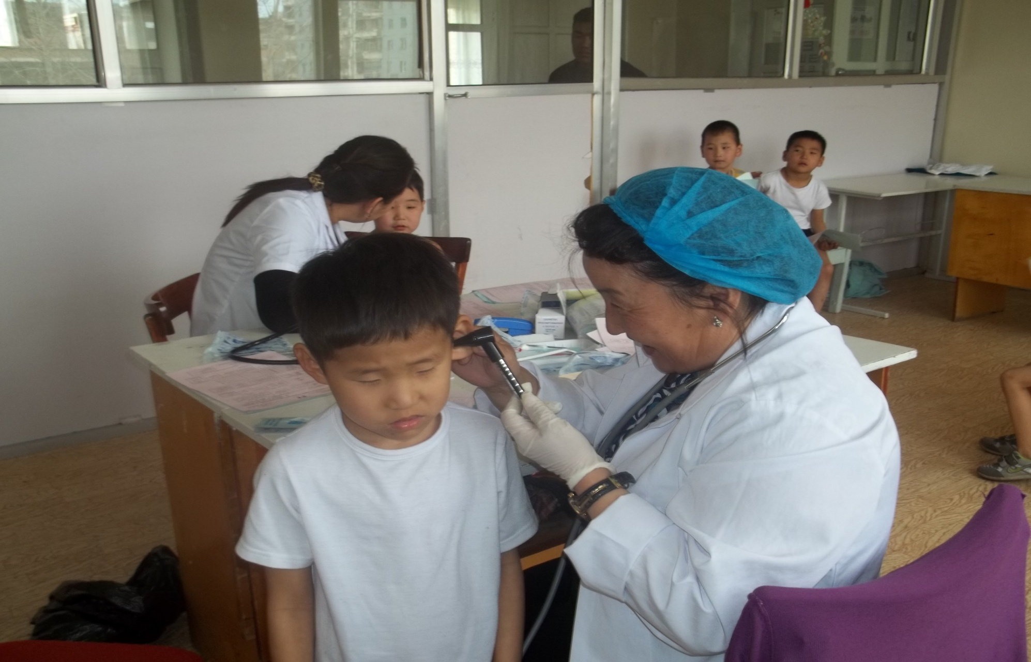

Slide 39
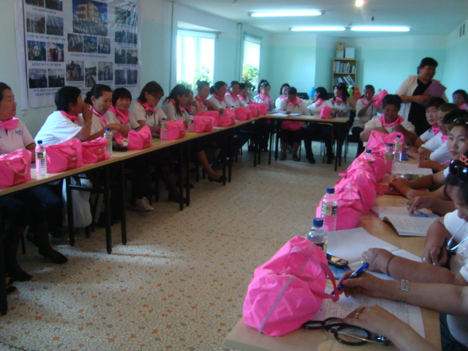

Slide 40
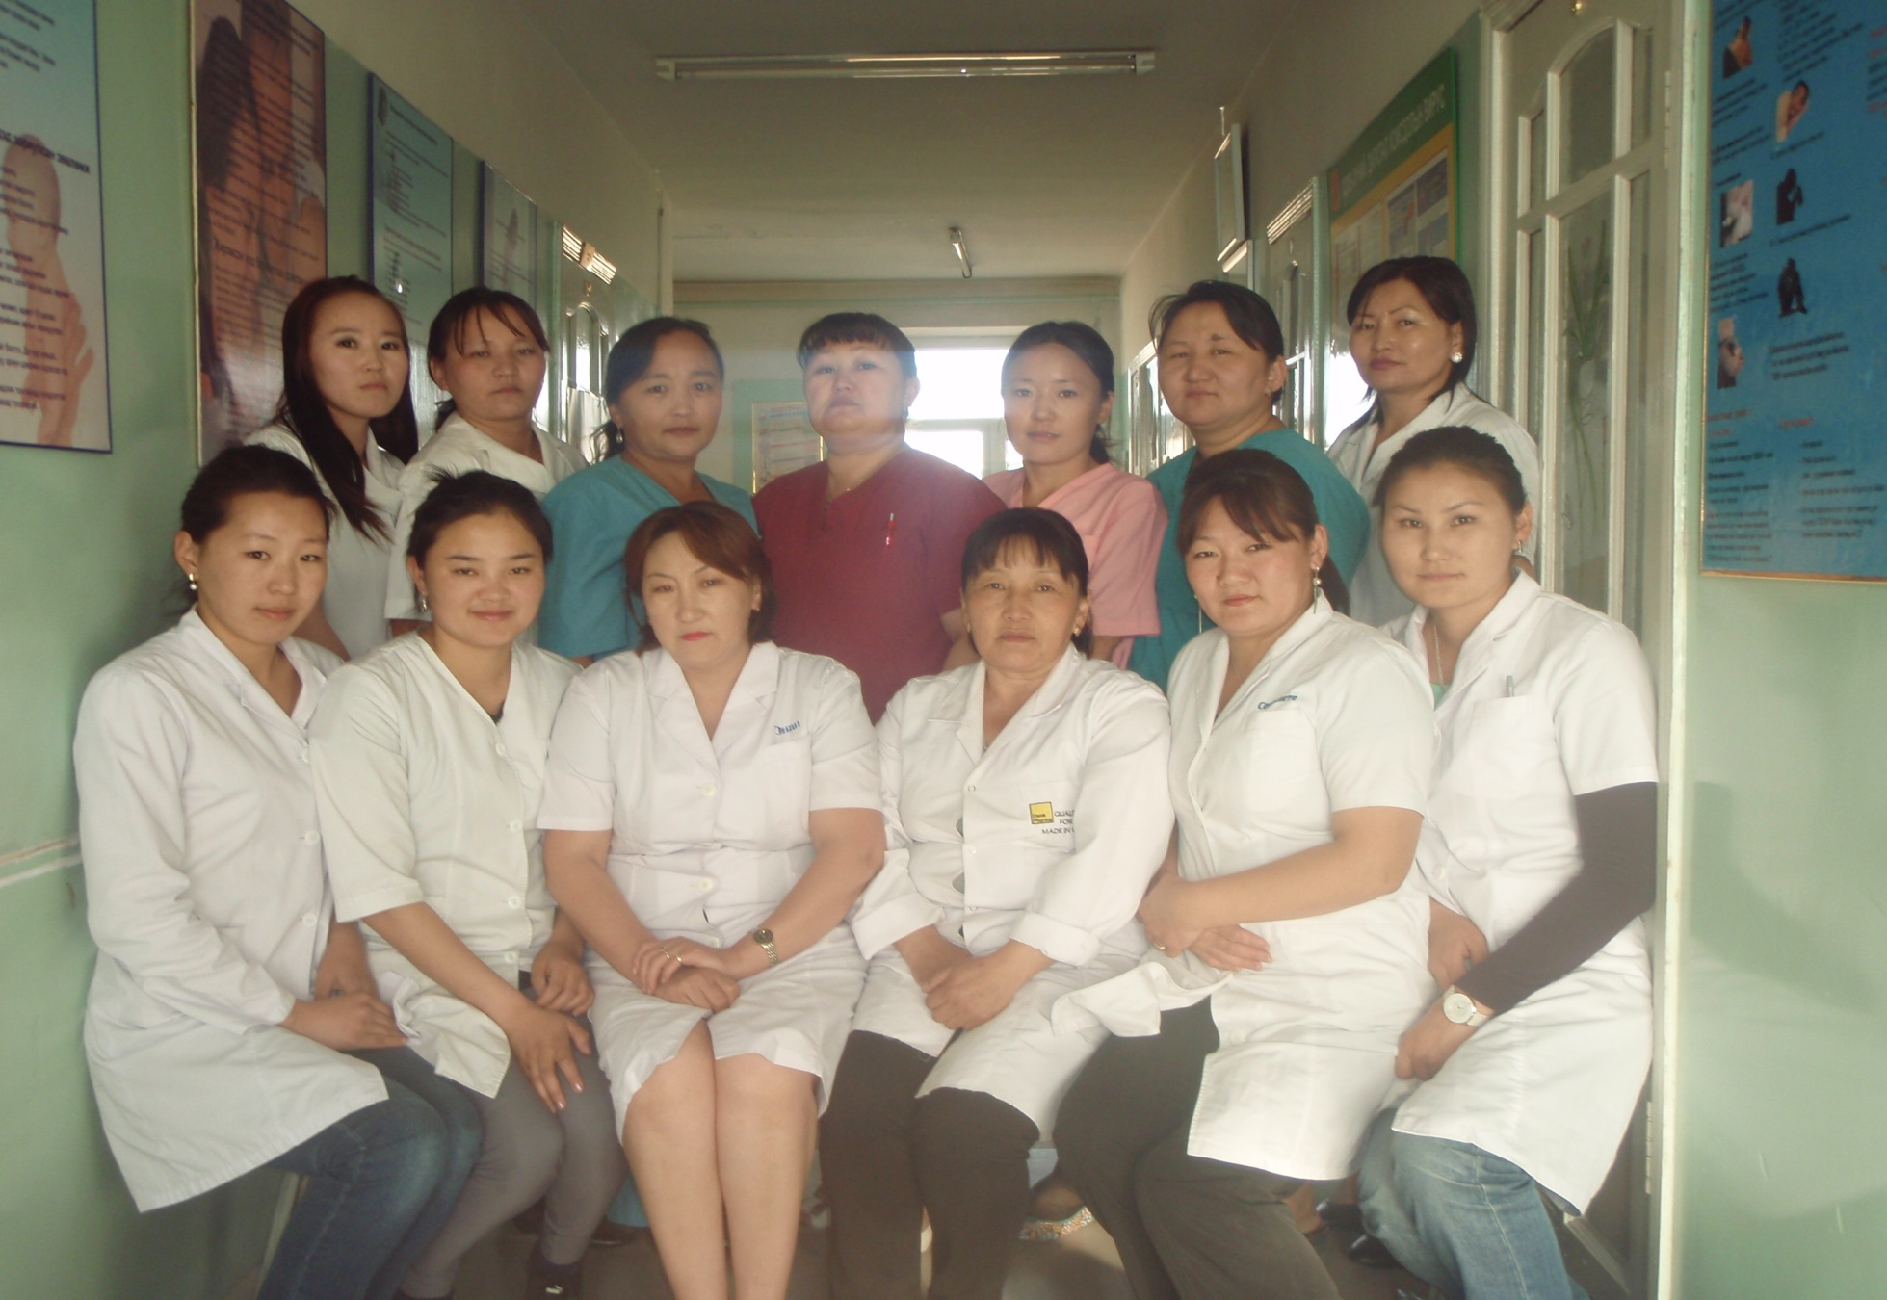

Slide 41
ДҮГНЭЛТ
Монгол улсад өрхийн эрүүл мэндийн төвийн тусламжийг зохион байгуулах хууль эрх зүйн орчин бүрдсэн хэдий ч, баримтуудад давхардал, зөрчил их, мөн хэрэгжүүлэх орчин нөхцөл хангалтгүй байна.
Өрхийн тусламж үзүүлэх хүний нөөц бүрэн бэлтгэгдэж өрхийн эмчийн мэргэшил эзэмшсэн эмч цөөн байна. Иймд өрхийн эрүүл мэндийн төвд ажиллах хүний нөөцийг (мэргэшсэн өрхийн эмч, НЭМ-ийн тусламжийн баг) бэлтгэх бодлого, үйл ажиллагаа нэн тулгамдаад байна.
Өрхийн эмчийн ачаалал их, өрхийн эрүүл мэндийн төвд ажиллах эмч, сувилагчийн тоо хотын өрхийн эмнэлгүүдэд хангалтгүй, стандартад зааснаас бага байна.

Slide 42
Өрхийн эмнэлгийн түвшинд эмнэл зүйн үзлэг давамгайлсан, гэрийн дуудлагад ихэнхи цагийг зарцуулсан байдал гол үйлчилгээ болж тэргүүлэх чиглэл болох НЭМ болон анхан шатны тусламж үйлчилгээ бараг хийгдэхгүй байна. Энэ нь өрхөд ажиллах хүний нөөц хэт хомс, үйлчлэх хүрээний хүн амын нягтрал их, тухайн тусламжийн талаарх эмч нарын мэдлэг, ур чадвар хангалтгүй, орчин бүрдээгүйтэй холбоотой байна.
Цаашид ӨЭМТ-ийн тусламж үйлчилгээг сайжруулах, үйлчлүүлэгчдийн эрэлт хэрэгцээнд нийцсэн чанартай тусламж үйлчилгээ үзүүлэх хэрэгцээ шаардлагатай байна.

Slide 43
САНАЛ ЗӨВЛӨМЖ
ӨЭМТ-өөс үзүүлэх тусламжийн чанарыг сайжруулах чиглэлээр авч хэрэгжүүлэх арга хэмжээ
  Өрхийн эрүүл мэндийн төвүүдэд зонхилон тохиолдох өвчний үед баримтлах НЭМ-тусламжийн стратегийг боловсруулах
  Өрхийн эрүүл мэндийн төвөөс үзүүлэх тусламж үйлчилгээ болон эрүүл мэндийг дэмжих, боловсрол олгох сургалт сурталчилгаа явуулахад зориулсан багаж, тоног төхөөрөмжөөр хангах
  Өрхийн эрүүл мэндийн төвийн бүтэц үйл ажиллагааны стандартад (MNS 5292:2011) заагдсан өрхийн эрүүл мэндийн төвийн түвшинд үзүүлэх эмнэлгийн болон НЭМ-ийн тусламж үйлчилгээний хэрэгжилт, хяналтыг эрчимжүүлэх, тогтмолжуулах
  ЭМАШТ-ийн Олон Улсын Ангилал болон нотолгоонд тулгуурласан анагаах ухааны үзэл баримтлалыг нэвтрүүлэх

Slide 44
  Өрхийн эрүүл мэндийн төвийн төсөвт НЭМ –ийн ба үндэсний хөтөлбөрүүдийг хэрэгжүүлэх төсвийг нэмж оруулах, санхүүжилтийг нэмэгдүүлэх
  Өрхийн эрүүл мэндийн төвд ажиллаж байгаа багт арга зүйн дэмжлэг үзүүлэх, нэгдсэн удирдлагаар хангах, хүний нөөцийг тогтвортой ажиллуулах, урамшуулах

Slide 45
АНХААРАЛ ТАВЬСАНД БАЯРЛАЛАА

